Slide 1
Педагогтердің аттестаттаудан өту ережесі
Дайындаған ДОІЖ орынбасары Каренова А.С

Slide 2
ПББ (тест тапсыру)
1-қадам
6. ПББ мынадай тапсырмалардан тұрады:
1) мектепке дейінгі ұйымдар мен мектептердiң мектеп алды сыныптары педагогтері үшін:
«Мектепке дейінгі педагогика және психология» – жиырма тапсырма;
«Бейіні бойынша тәрбие мен оқыту әдістемесі» - отыз тапсырма;
2) бастауыш білім беру педагогтері үшін:
«Пәндік білім» - отыз тапсырма;
«Оқыту әдістемесі» - жиырма тапсырма;
3) негізгі орта және жалпы орта білім беру педагогтері үшін:
«Пәндік білім» - отыз тапсырма;
«Оқыту әдістемесі» - жиырма тапсырма;
5) арнайы ұйымдардың, интернаттық ұйымдардың, жатақханалардың тәрбиешілері, педагог-ассистенттері, әлеуметтік педагогтері, кәсіби бағдар берушілері, тәлімгерлері үшін:
«Педагогика негіздері» - отыз тапсырма;
«Психология негіздері» - жиырма тапсырма;
7. ПББ нәтижесі шекті деңгейге жеткен кезде оң деп саналады:
1) барлық лауазымдағы педагогтер үшін:
«педагог» біліктілік санаты - 50%;
«педагог-модератор» біліктілік санаты - 60%;
«педагог-сарапшы» біліктілік санаты - 70%;
«педагог-зерттеуші» біліктілік санаты - 80%;
«педагог-шебер» біліктілік санаты - 90%.

Slide 3
8. Педагогтерге нұсқау беру уақытын есепке алмағанда, ПББ орындау ұзақтығы:
педагогтер үшін – сексен минут, «Математика», «Физика», «Химия», «Информатика» пәндері үшін – жүз жиырма бес минут;
9. ПББ:
педагогтер кезекті аттестаттауда жылына 1 (бір) рет – тегін, 1 (бір) рет –ақылы негізде;
мерзімінен бұрын аттестаттауға үміткер педагогтер жылына 1 (бір) рет – тегін;

Slide 4
Пән мұғалімдері үшін
Санаттар | Блок | Пән бойынша балдар | Біліктілік тестінен өту үшін (%) | Біліктілік тестінен өту үшін (балдар)
Педагог | «Пәндік білім» | 30 | 50% | 25
 | «Оқыту әдістемесі» | 20
Педагог - модератор | «Пәндік білім» | 30 | 60% | 30
 | «Оқыту әдістемесі» | 20
Педагог - сарапшы | «Пәндік білім» | 30 | 70% | 35
 | «Оқыту әдістемесі» | 20
Педагог - зерттеуші | «Пәндік білім» | 30 | 80% | 40
 | «Оқыту әдістемесі» | 20
Педагог - шебер | «Пәндік білім» | 30 | 90% | 45
 | «Оқыту әдістемесі» | 20

Slide 5
Мектепке дейінгі
Санаттар | Блок | Пән бойынша балдар | Біліктілік тестінен өту үшін (%) | Біліктілік тестінен өту үшін (балдар)
Педагог | «Мектепке дейінгі педагогика және психология» | 20 | 50% | 25
 | «Бейін бойынша тәрбиелеу және оқыту әдістемесі» | 30
Педагог - модератор | «Мектепке дейінгі педагогика және психология» | 20 | 60% | 30
 | «Бейін бойынша тәрбиелеу және оқыту әдістемесі» | 30
Педагог - сарапшы | «Мектепке дейінгі педагогика және психология» | 20 | 70% | 35
 | «Бейін бойынша тәрбиелеу және оқыту әдістемесі» | 30
Педагог - зерттеуші | «Мектепке дейінгі педагогика және психология» | 20 | 80% | 40
 | «Бейін бойынша тәрбиелеу және оқыту әдістемесі» | 30
Педагог - шебер | «Мектепке дейінгі педагогика және психология» | 20 | 90% | 45
 | «Бейін бойынша тәрбиелеу және оқыту әдістемесі» | 30

Slide 6
ПОРТФОЛИО ТАПСЫРУ
2-қадам
1) өтініш;
2) жеке басын куәландыратын құжат (жеке басын сәйкестендіру үшін талап етіледі) (иесіне қайтарылады) не цифрлық құжаттар сервисінен электрондық құжат (сәйкестендіру үшін);
3) білім туралы диплом;
4) қайта даярлау курстарынан өткені туралы құжат (бар болса);
5) білім беру саласындағы уәкілетті органмен келісілген білім беру бағдарламалары бойынша біліктілікті арттыру курстарынан өткені туралы сертификат;
6) қызметкердің еңбек қызметін растайтын құжат;
7) ПББ өткендігі туралы сертификат;
8) берілген біліктілік санаты туралы куәлік және бұйрық (бұрын біліктілік санаты бар адамдар үшін);
9) кәсіби жетістіктерді және тәжірибені жинақтауды (таратуды) растайтын құжаттар;
10) білім алушылардың жетістіктерін растайтын құжаттар.
11) Эссе (250–300 сөз)
Материалдарға (портфолиоға) педагогтің эссесі қосылады. Эсседегі сөздердің саны 250-300 (екі жүз елу – үш жүз) сөзден құралу керек. Эссе тақырыптарын жыл сайын білім беру саласындағы уәкілетті орган айқындайды.
Материалдарды (портфолионы) дайындау кезінде академиялық адалдық қағидаты сақталады.

Slide 7
54. Бейіні бойынша 30 (отыз) және одан да көп жыл педагогикалық өтілі бар барлық лауазымдардағы педагогтердің қызметінің нәтижелерін кешенді қорытындылау кезінде біліктілік санатын растауда ПББ-дан өту талап етілмейді.
55. Қызмет нәтижелерін кешенді талдамалық жинақтау материалдары мәлімделген біліктілік санатына сәйкес келген, бірақ ПББ өтудің шекті деңгейіне жетпеген жағдайда педагогке:
біліктілік санатын растаған жағдайда бір деңгейге төмен;
біліктілік санатын беру жағдайында ПББ нәтижелерінен жоғары емес біліктілік санаты беріледі.
56. Біліктілік санатын беру (растау) біліктілік сипаттамаларына және кәсіптік стандартқа сәйкес біліктілік санатынан өту мерзімдері мен бірізділік принциптерін сақтай отырып жүзеге асырылады:
60. Жасы зейнеткерлікке төрт жылдан аз қалған педагогтер аттестаттау рәсімінен босатылады. Тағайындалған біліктілік санаты оның берген өтініші негізінде зейнеткерлік жасқа толғанға дейін сақталады.
Зейнеткерлікке шыққаннан кейін педагогикалық қызметті жүзеге асыруды жалғастыратын зейнеткерлік жастағы педагогтер осы Қағиданың 54-тармағына сәйкес аттестаттау рәсімінен өтеді.
“ПЕДАГОГ” санатына
2022 жылғы 1 қаңтардан бастап қоса алғанда тиісті бейіні бойынша педагогикалық немесе өзге де кәсіптік білімі немесе қайта даярлау туралы құжаты бар білім беру ұйымдарына педагог лауазымына қабылданған біліктілік санаты жоқ тұлғалар;

Slide 8
2) «педагог-модератор» біліктілік санатына:
тиісті бейіні бойынша педагогикалық құжаты бар, кемінде екі жыл педагогикалық өтілі бар, мынадай кәсіптік құзыреттіліктері бар тұлғалар:
білім алушылардың жеке ерекшеліктері мен қажеттіліктерін ескере отырып, сабақты жоспарлайды және өткізеді, күтілетін нәтижелерге қол жеткізу үшін бағалаудың қажетті әдістемелері мен құралдарын анықтайды;
қауіпсіз және қолайлы білім беру (дамыту) ортасын қолдайды, өз жұмысында этикалық нормаларды қолданады;
білім алушылармен (тәрбиеленушілермен және ата-аналармен (заңды өкілдермен) оқыту (оқу, тәрбиелеу) нәтижелерін және жақсарту жолдарын талқылайды;
білім алушылардың (тәрбиеленушілердің) жеке қабілеттері мен қажеттіліктерін ескеретін әріптестердің өзекті нәтижелері мен өз тәжірибесін талдайды;
514 бұйрыққа сәйкес білім беру ұйымы деңгейінде олимпиадаларға, конкурстарға, жарыстарға қатысушылары бар болады;
білім беру ұйымы деңгейінде олимпиадалардың, конкурстардың, жарыстардың қатысушысы болып табылады;

Slide 9
3) «педагог-сарапшы» біліктілік санатына:
тиісті бейіні бойынша педагогикалық білімі, кемінде үш жыл педагогикалық өтілі бар, мынадай кәсіптік құзыреттері бар тұлғалар:
«педагог-модератор» біліктілік санатының жалпы талаптарына сәйкес келеді, бұдан басқа:
пәнаралық (пәндік) байланыстарды, бағалау технологиялары мен стратегияларын жоспарлайды және қолданады, жеке қабілеттер мен қажеттіліктерді ескереді;
қауіпсіз және қолайлы білім беру (дамыту) ортасын қамтамасыз етеді, өз жұмысында жоғары этикалық нормаларды басшылыққа алады;
білім алушылардың (тәрбиеленушілердің) қабілеттерінің дамуы мен ілгерілеуін бағалайды және қадағалайды;
білім алушылардың (тәрбиеленушілердің) жеке қабілеттері мен қажеттіліктерін дамыту бойынша өз тәжірибесінің нәтижелерін және әріптестердің өзекті зерттеулерін бағалайды;
аудан/қала (облыстық маңызы бар қала) деңгейінде жұмыстың әртүрлі нысандары арқылы әріптестеріне әдістемелік қолдау көрсетеді;
514 бұйрыққа сәйкес аудан/қала (облыстық маңызы бар қала) деңгейіндегі конкурстарға, жарыстарға қатысушылары бар болады;
аудан, облыс, республикалық маңызы бар қалалар, республика деңгейінде кәсіптік шеберлік конкурстарына қатысушы болып табылады;

Slide 10
4) «педагог-зерттеуші» біліктілік санатына:
тиісті бейініне сәйкес жоғары немесе жоғары оқу орнынан кейінгі білімі, кемінде бес жыл педагогикалық өтілі бар, мынадай кәсіптік құзыреттері бар тұлғалар:
«педагог-сарапшы» біліктілік санатының жалпы талаптарына сәйкес келеді, бұдан басқа:
авторлық технологиялар мен бағалау стратегиялары негізінде оқытудың (оқудың, тәрбиелеудің) кіріктірілген үдерісін жүзеге асырады;
қауіпсіз және қолайлы білім беру (дамыту) ортасын басқарады, әріптестеріне этикалық нормаларды түсінуде қолдау көрсетеді;
педагогикалық қоғамдастық үшін білім алушылардың (тәрбиеленушілердің) даму мониторингінің нәтижелерін пайдалану бойынша ұсыныстар әзірлейді;
әріптестерімен бірге сабақты зерттейді және білім беру ұйымдарында оқыту тәжірибесін жақсарту үшін зерттеу нәтижелерін таратады;
облыс деңгейінде (кемінде 3 (үш) ауданды/ қаланы қамти отырып); білім беру ұйымдары үшін) тәжірибені таратады;
білім басқармасы жанындағы оқу-әдістемелік кеңес ұсынған оқу-әдістемелік кешендерді, бағдарламаларды әзірлейді және енгізеді;
тәлімгерлікті жүзеге асырады;
514 бұйрық бойынша облыс, республикалық маңызы бар қалалар, республика деңгейінде кәсіптік шеберлік конкурстарына қатысушы немесе педагогтердің біліктілігін арттыру бойынша жаттықтырушы (қолданыстағы сертификаты бар) болып табылады;
облыс, республикалық маңызы бар қалалар мен астана, республика (республикалық ведомстволық бағынысты ұйымдар мен салалық мемлекеттік органдардың білім беру ұйымдары үшін) деңгейінде олимпиадаларға, конкурстарға, жарыстарға қатысушылары бар;

Slide 11
Педагогтің/бөлім басшысының (меңгерушісінің) және әдістемелік кабинеті (орталық) әдіскерінің біліктілік санатын беруге (растауға) арналған комиссия отырысының хаттамасы
Біліктілік санатын беру (растау) кезеңдерінің қорытындысы бойынша комиссияның шешімі:
1) өтініш берілген біліктілік санатына сәйкес келеді;
2) қолданыстағы біліктілік санатына сәйкес келеді;
3) қолданыстағы біліктілік санатынан төмен біліктілік санатына сәйкес келеді.

Slide 12
4-параграф. Педагогтерге біліктілік санаттарын мерзімінен бұрын беру (растау) тәртібі
73. Қызметтің тиісті нәтижелері болған кезде кезекті аттестаттаудан кейін кемінде 2 (екі) жыл өткен соң біліктілік санатын мерзімінен бұрын беруге жол беріледі.

Slide 13
1) "педагог-сарапшы" - педагог кемінде төрт талапқа сәйкес болуы тиіс:
№514 бұйрыққа сәйкес
1) облыстық, республикалық деңгейлердегі кәсіптік шеберлік конкурстарының жүлдегері немесе жеңімпазы болып табылады;
2) облыстық, республикалық деңгейдегі олимпиадалардың, конкурстардың, жарыстардың, чемпионаттардың жеңімпазын немесе жүлдегерін дайындаған педагогтер;
3) аудандық/қалалық деңгейдегі "Үздік педагог" атағына ие болған;
4) облыс, республикалық маңызы бар қалалар, республика деңгейінде тәжірибені жинақтайды;
5) облыс, республикалық маңызы бар қалалар, республика деңгейінде педагогтер үшін іс-шаралар өткізуге қатысады;
С1 (CEFR) деңгейінде ағылшын тілін меңгерген және пәндерді ағылшын тілінде оқытатын адамдар;
бейіндік пән бойынша халықаралық дәрежедегі кандидат немесе спорт шебері болып табылатын адамдар;
бейіні бойынша жоғары біліктілік разряды бар өндірістік оқыту шеберлері.

Slide 14
"педагог-зерттеуші" - педагог кемінде бес талапқа сәйкес болуы тиіс:
1) республикалық, халықаралық деңгейде кәсіби шеберлік конкурстарының жүлдегері немесе жеңімпазы болып табылады;
2) республикалық, халықаралық деңгейдегі олимпиадалардың, конкурстардың, жарыстардың, чемпионаттардың жеңімпазын немесе жүлдегерін дайындаған адамдар;
3) оқулықтардың, оқу-әдістемелік кешендердің және оқу-әдістемелік құралдардың тізбесіне енгізілген жарияланған оқулықтардың, оқу-әдістемелік құралдардың авторы (тең авторы) болып табылады;
4) Республикалық оқу-әдістемелік кеңес ұсынған оқу-әдістемелік кешеннің немесе бағдарламаның немесе әдістемелік материалдардың авторы болып табылады;
5) білім басқармасы жанындағы оқу-әдістемелік кеңесте облыс, республикалық маңызы бар қалалар, республика деңгейінде тәжірибені;
6) облыстық деңгейдегі "Үздік педагог" атағына ие болған;
7) ғылым кандидаты/докторы немесе PhD ғылыми докторы дәрежесі және кемінде үш жыл педагогикалық жұмыс өтілі бар.

Slide 15
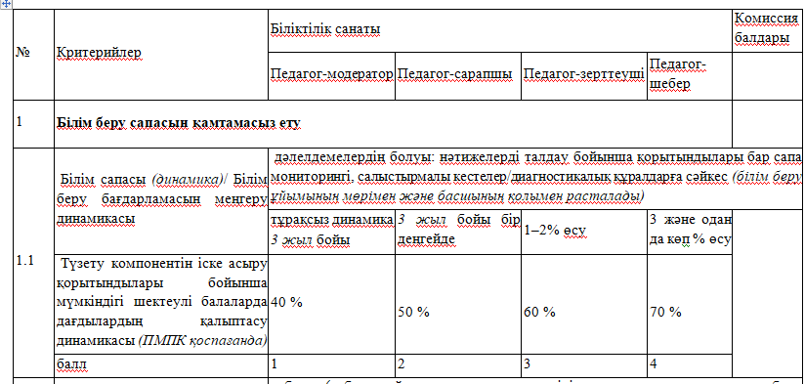
Педагогтердің материалдарын (портфолионы) бағалау парағы

Slide 16
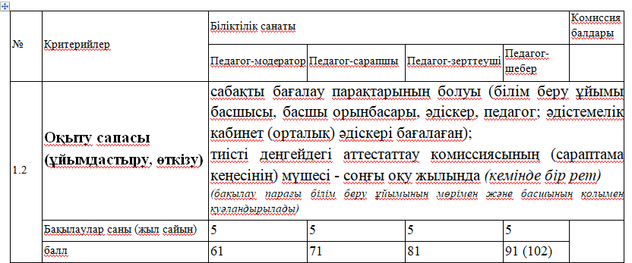

Slide 17
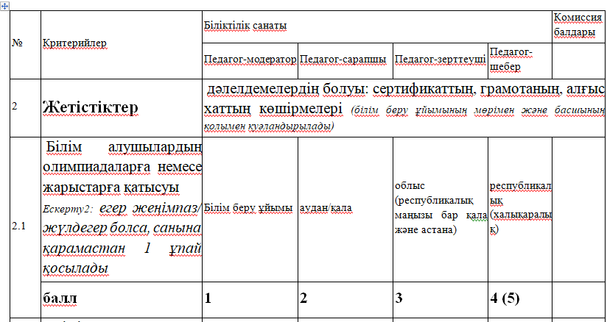

Slide 18
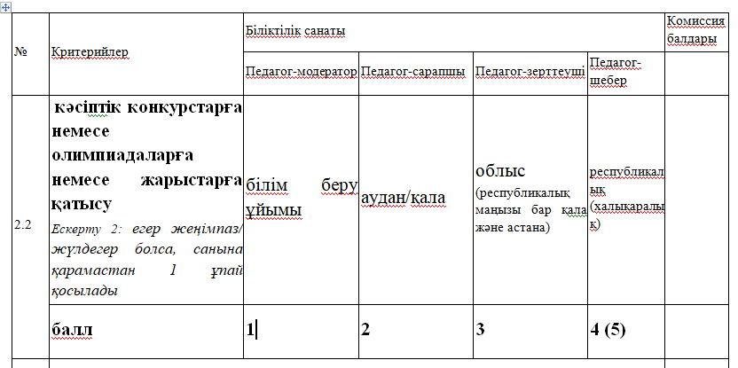

Slide 19
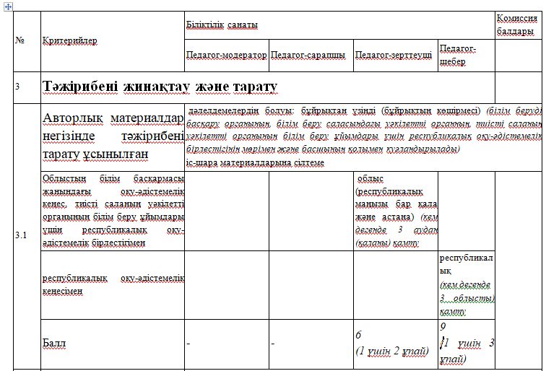

Slide 20
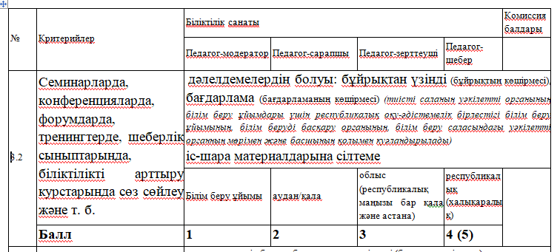

Slide 21
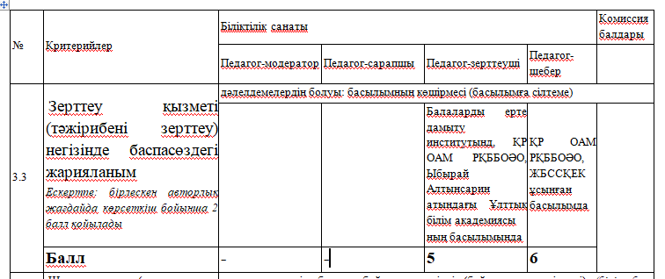

Slide 22
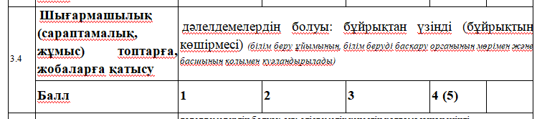

Slide 23
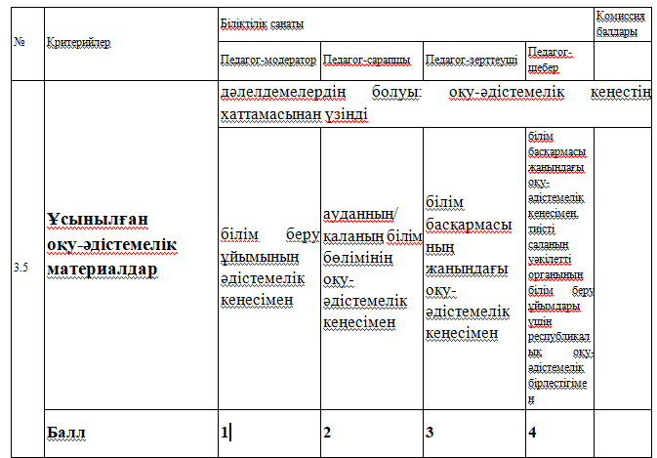

Slide 24
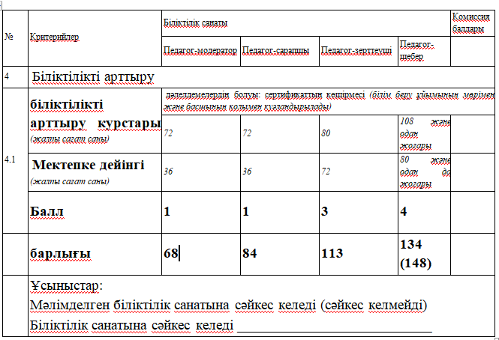

Slide 25
2025 жылы кезекті аттесттаудан өтетін педагогтар
 | Аты-жөні | Аяқталу мерзімі | Біліктілік санаты
1 | Байкина Надежда Михайловна | 25.12.2025ж | педагог-сарапшы
2 | Жапекенова Жумабике Кушенкызы | 25.12.2024ж | педагог-сарапшы
3 | Маханова Замира Абдигалиевна | 25.12.2025ж | педагог-сарапшы
4 | Ташмаганбетова Сара Садуовна | 25.12.2025ж | педагог-сарапшы
5 | Шерияздан Рина | 25.12.2025ж | педагог-сарапшы
6 | Джуманазарова Турсун Бекмурзаевна | 25.12.2025ж | педагог-модератор
7 | Шынуар Айсулу Шынуаркызы | 25.12.2025ж | педагог-модератор
8 | Алтыбай Жайнагул Тилетханкызы |  | педагог

